Slide 1
Manuale d’uso
Come utilizzare correttamente il programma

Slide 2
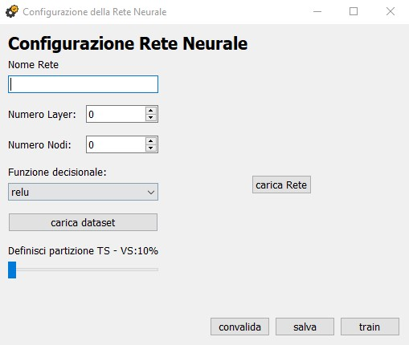
Schermata iniziale
Alla prima apertura il programma si presenta così:
Le possibilità d’uso sono 2:
Configurazione di una nuova Rete Neurale
Caricamento di una Rete Neurale già creata in precendenza

Slide 3
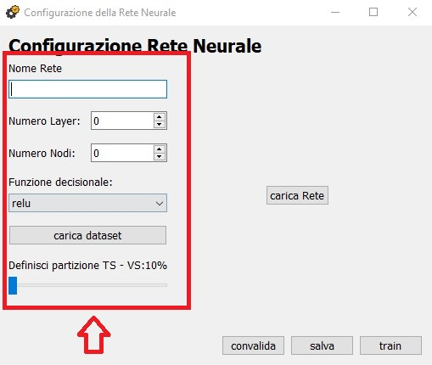
Configurazione di una nuova Rete Neurale
La sezione evidenziata è dedicata alla configurazione delle caratteristiche della Rete Neurale che si vorrà creare
Successivamente si convaliderà la Rete Neurale (per verificare la correttezza dei paramentri inseriti)
E infine se corretta si potrà salvare la Rete Neurale creata

Slide 4
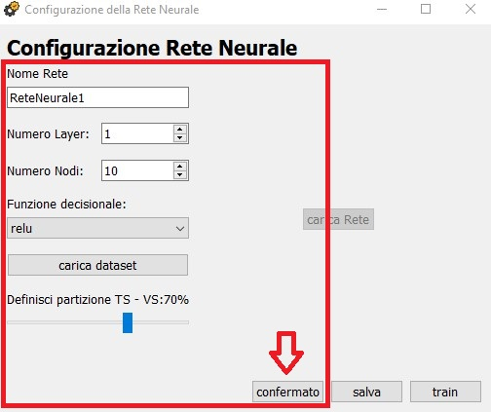
Configurazione di una nuova Rete Neurale
La sezione evidenziata è dedicata alla configurazione delle caratteristiche della Rete Neurale che si vorrà creare
Successivamente si convaliderà la Rete Neurale (per verificare la correttezza dei paramentri inseriti)
E infine se corretta si potrà salvare la Rete Neurale creata

Slide 5
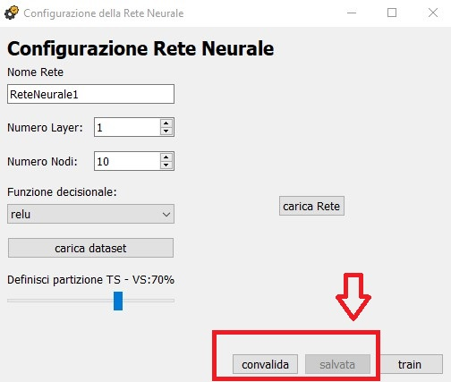
Configurazione di una nuova Rete Neurale
La sezione evidenziata è dedicata alla configurazione delle caratteristiche della Rete Neurale che si vorrà creare
Successivamente si convaliderà la Rete Neurale (per verificare la correttezza dei paramentri inseriti)
E infine se corretta si potrà salvare la Rete Neurale creata

Slide 6
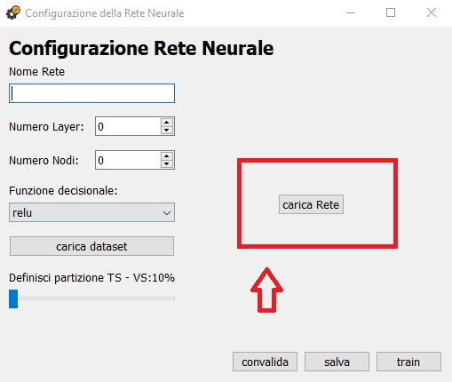
Caricamento di una Rete Neurale
Il pulsante evidenziato permette l’apertura di una finestra di dialogo per la scelta di una Rete Neurale da aprire
Scegliere la Rete Neurale da caricare tramite la selezione del file .csv che la rappresenta (contenente le sue caratteristiche)
Se la Rete Neurale è stata caricata correttamente allora sarà possibile effettuare il training di essa

Slide 7
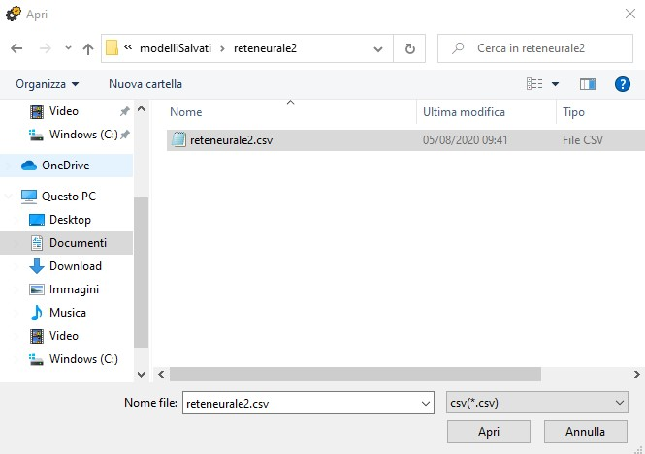
Caricamento di una Rete Neurale
Il pulsante evidenziato permette l’apertura di una finestra di dialogo per la scelta di una Rete Neurale da aprire
Scegliere la Rete Neurale da caricare tramite la selezione del file .csv situato all’interno della cartella denominata come la Rete create in precedenza
Se la Rete Neurale è stata caricata correttamente allora sarà possibile effettuare il training di essa

Slide 8
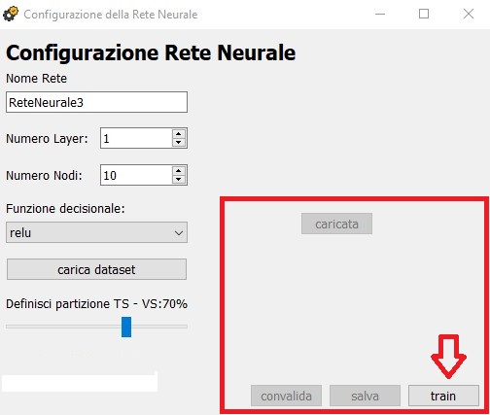
Caricamento di una Rete Neurale
Il pulsante evidenziato permette l’apertura di una finestra di dialogo per la scelta di una Rete Neurale da aprire
Scegliere la Rete Neurale da caricare tramite la selezione del file .csv che la rappresenta (contenente le sue caratteristiche)
Se la Rete Neurale è stata caricata correttamente allora sarà possibile effettuare il training di essa

Slide 9
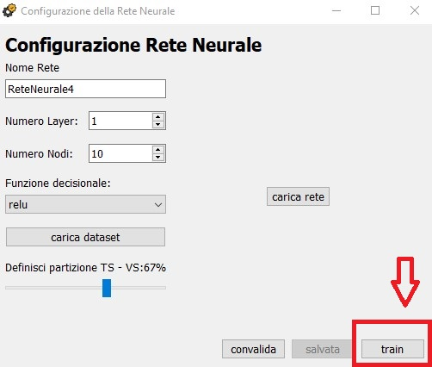
«Training» della Rete Neurale
Caricata o Configurata correttamente una Rete Neurale, il passo successivo sarà il «training» di quest’ultima.
Cliccando il pulsante evidenziato partirà il «training» dell’ultima Rete Neurale caricata o configurata
Alla fine del «training» si aprirà una nuova schermata contenente i risultati ottenuti, dove sarà possibile vedere l’andamento della «loss function» , della «accuracy» e il tempo impiegato per il «training»

Slide 10
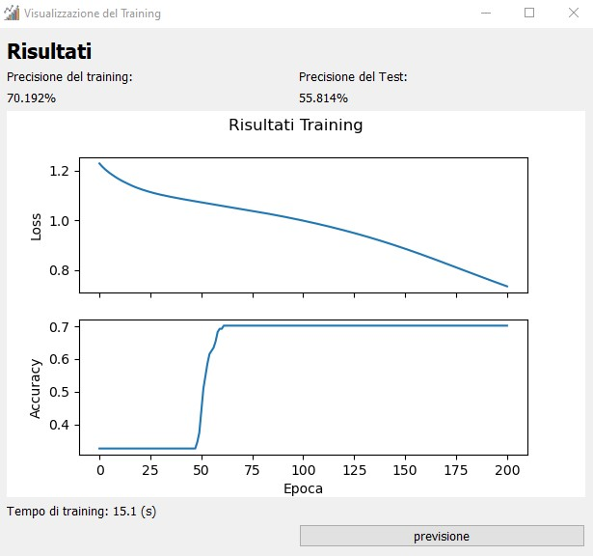
«Training» della Rete Neurale
Caricata o Configurata correttamente una Rete Neurale, il passo successivo sarà il «training» di quest’ultima.
Cliccando il pulsante evidenziato partirà il «training» dell’ultima Rete Neurale caricata o configurata
Alla fine del «training» si aprirà una nuova schermata contenente i risultati ottenuti, dove sarà possibile vedere l’andamento della «loss function» , della «accuracy» e il tempo impiegato per il «training»

Slide 11
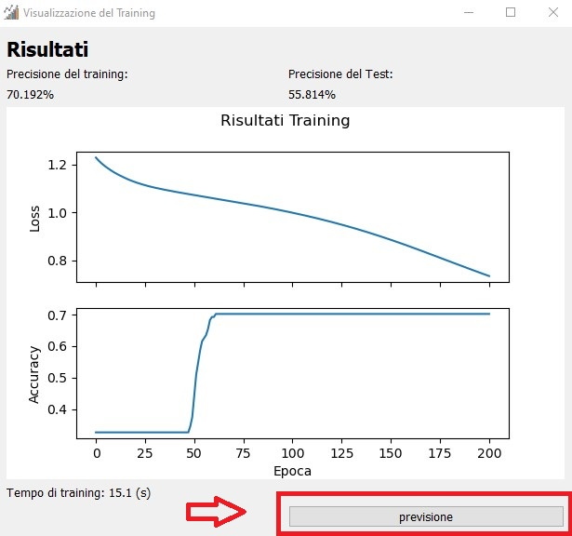
Previsione della Rete Neurale
Terminato correttamente il training sarà possibile effettuare una previsione utilizzando la Rete Neurale su cui è stato appena effettuato il «training»
Ciò è possibile tramite il pulsante evidenziato:
Al click sul pulsante verrà richiesto dall’utente un caricamento di un dataset di previsione in formato .csv (non presenta le «label»)
Caricato il dataset verrà effettuato la previsione, il risultato verrà mostrato in una nuova finestra

Slide 12
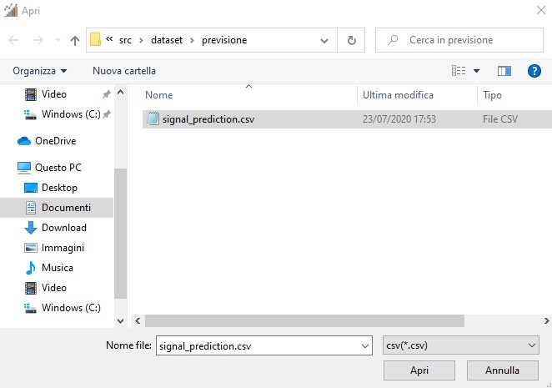
Previsione della Rete Neurale
Terminato correttamente il training sarà possibile effettuare una previsione utilizzando la Rete Neurale su cui è stato appena effettuato il «training»
Ciò è possibile tramite il pulsante evidenziato:
Al click sul pulsante verrà richiesto dall’utente un caricamento di un dataset di previsione in formato .csv (non presenta le «label»)
Caricato il dataset verrà effettuato la previsione, il risultato verrà mostrato in una nuova finestra

Slide 13
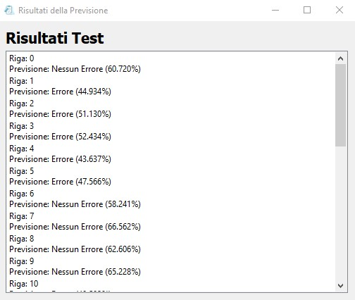
Previsione della Rete Neurale
Terminato correttamente il training sarà possibile effettuare una previsione utilizzando la Rete Neurale su cui è stato appena effettuato il «training»
Ciò è possibile tramite il pulsante evidenziato:
Al click sul pulsante verrà richiesto dall’utente un caricamento di un dataset di previsione in formato .csv (non presenta le «label»)
Caricato il dataset verrà effettuato la previsione, il risultato verrà mostrato in una nuova finestra

